Slide 1








Presented by Group 11
TUGAS BESAR
DESAIN WEB

Slide 2



MEET THE TEAM
DANAR PUTERA ANDIKA
FARSYA ASFIAN SAPUTRA
4521210028
4520210025

Slide 3
Project Goals
FIRST GOAL
SECOND GOAL
THIRD GOAL
MENENTUKAN TOPIK
MENENTUKAN FRAMEWORK
MENENTUKAN FILOSOFI WEBSITE

Slide 4
Project Goals
FOURTH GOAL
FIFTH GOAL
SIXTH GOAL
MENENTUKAN UI
MENENTUKAN TEMPLATE WEBSITE
MENENTUKAN UX

Slide 5

TOPIK YANG AKAN DI GUNAKAN
Untuk Tugas Besar kali ini kami akan membuat sebuah website yang bertemakan sebuah berita yang di khususkan dalam bidang e-sport di indonesia

Slide 6
FRAMEWORK YANG AKAN DI GUNAKAN
Dalam website kali ini kita akan menggunakan framework bootstrap, karena penggunaan Bootstrap adalah bersifat fleksibel, dimana dalam setiap pengembangannya dapat dilakukan dengan mudah oleh developer menggunakan sebuah frame. Sehingga, dalam membangun sebuah website menjadi lebih mudah, cepat, dan efisien

Slide 7

Project
Background
SEGI PEMILIK WEBSITE
• Target pengunjung diperuntukkan bagi pendukung tim e-sport yang ingin tau jadwal tanding, player yang bermain, dan hasil pertandingan.
• Website kami menampilkan informasi-informasi mengenai tim e-sport dari beberapa game yang ikut berkompetisi.
• Kami membuat website terupdate tentang e-sport yang mudah di akses semua orang.

Slide 8
SEGI PENGUNJUNG
Project
Background
Pengunjung dapat melihat informasi terupdate tentang dunia e-sport
Dalam home terdapat headline news yang berisi berita yang baru saja terjadi dalam 1 minggu terakhir sehingga memudahkan pengunjung mendapat informasi
Dalam tampilan website kami memudahkan dalam menampilkan topik game yang ingin dicari

Slide 9


Menentukan UI
Warna yang di gunakan
Fonts yang di gunakan
Warna yang akan di gunakan dalam website kali ini
Black - #000000
White - #ffffff
Yellow - #ffcc00
Grey - #bdbdbd
Font yang akan di gunakan dalam website ini adalah Roboto Condensed - Sans Serif

Slide 10

Template Website
LOGO WEBSITE
FAV ICONS

Slide 11
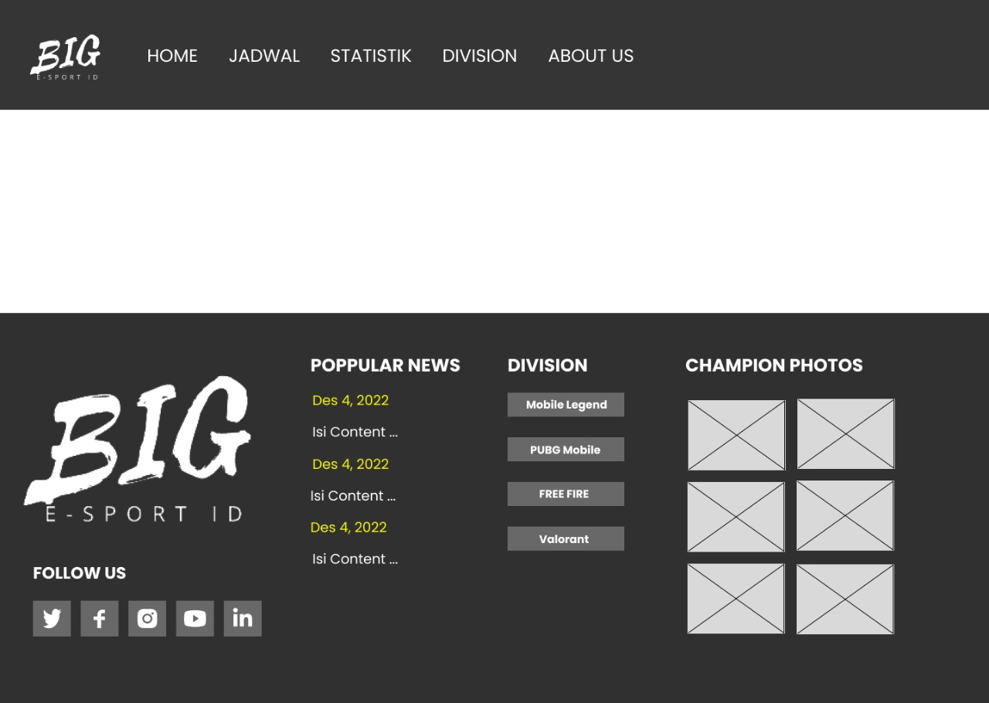

Template Website
HEADER & FOOTER

Slide 12
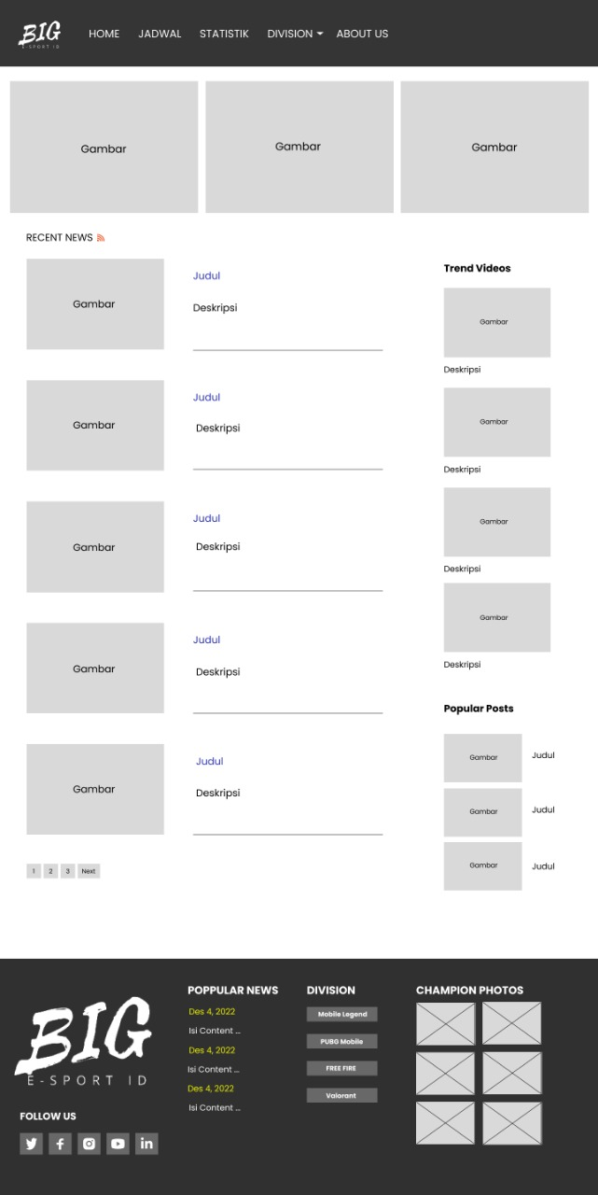
MOCKUP & WIREFRAME
LINK PROTOTYPE MOCKUP & WIREFRAME :
https://www.figma.com/proto/lhIpmo11aO88lbWHbAXhSf/B-E-Sport?node-id=108%3A2001&scaling=scale-down&page-id=12%3A120&starting-point-node-id=85%3A520

Slide 13
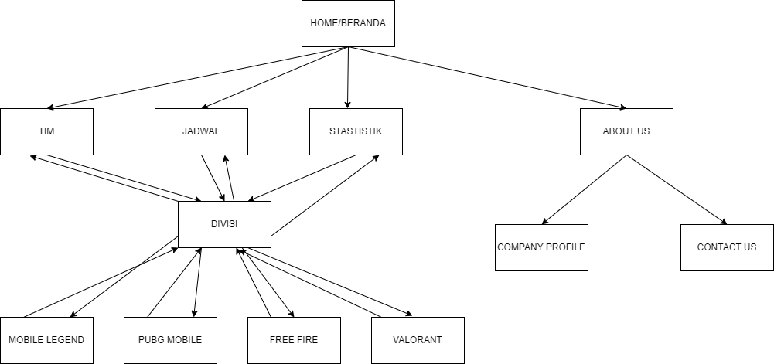

Navigasi Tree

Slide 14
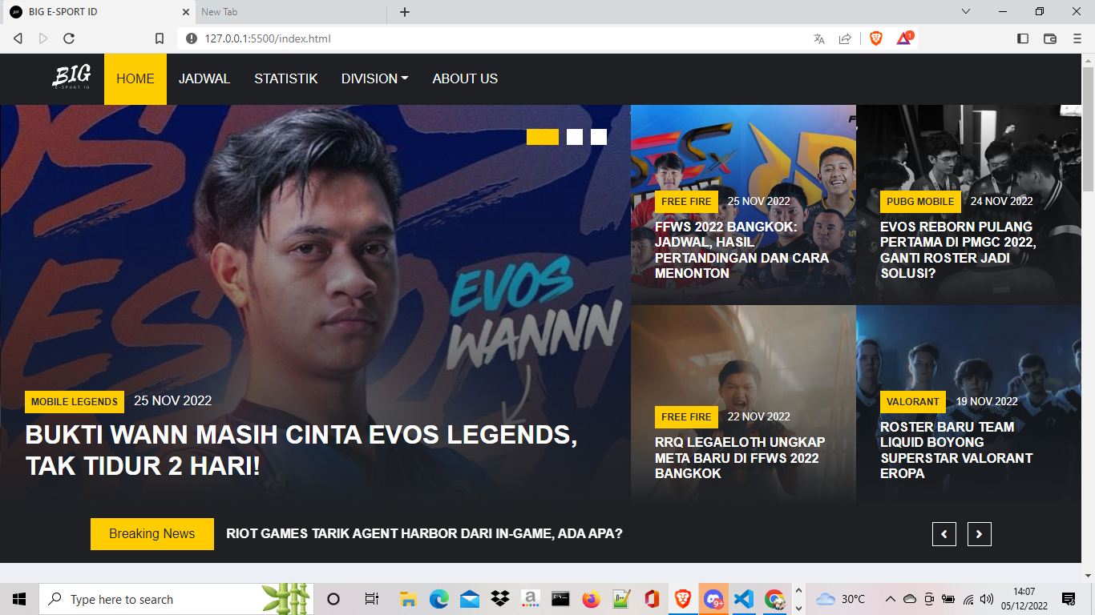
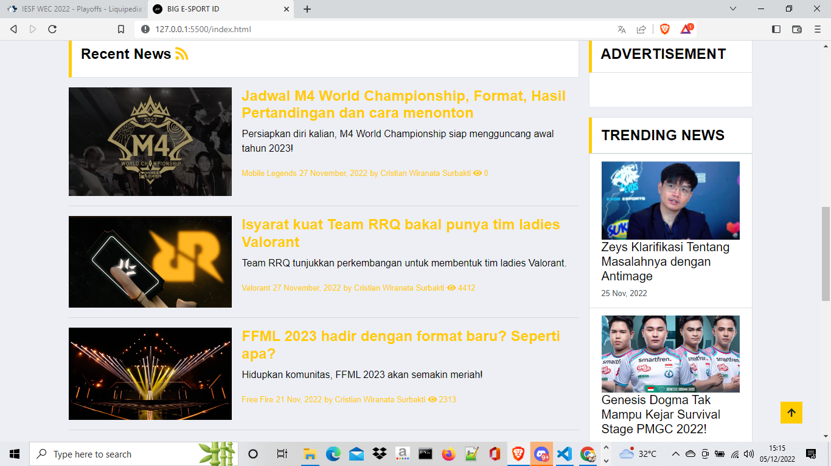
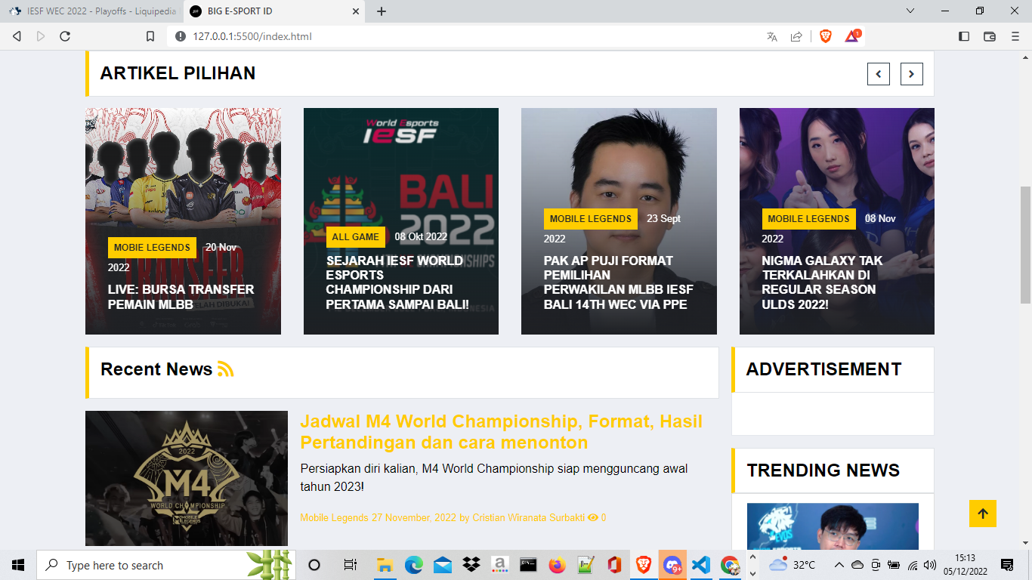
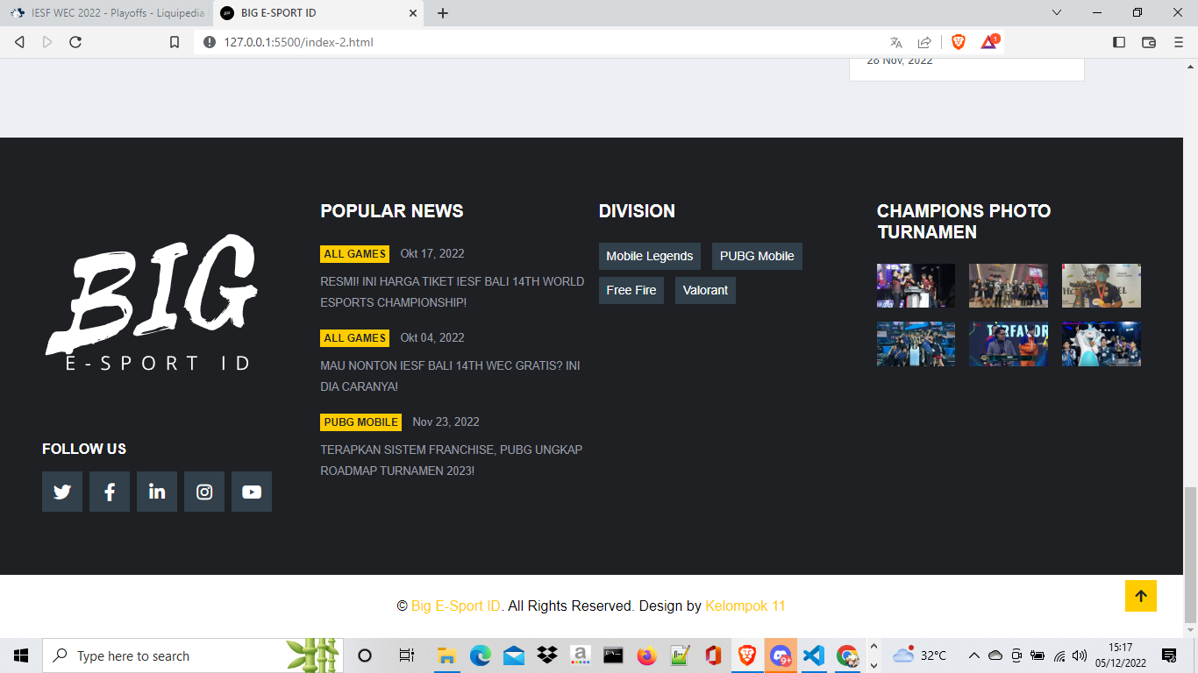
TAMPILAN HOME PAGE
Di halaman home terdapat menu breaking news, artikel pilihan, recent news, tranding news

Slide 15
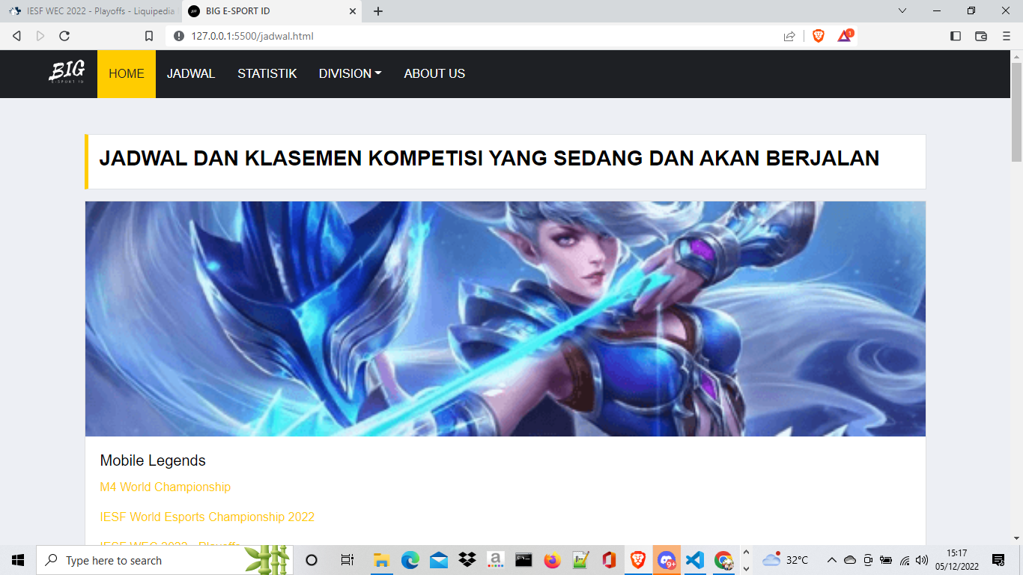
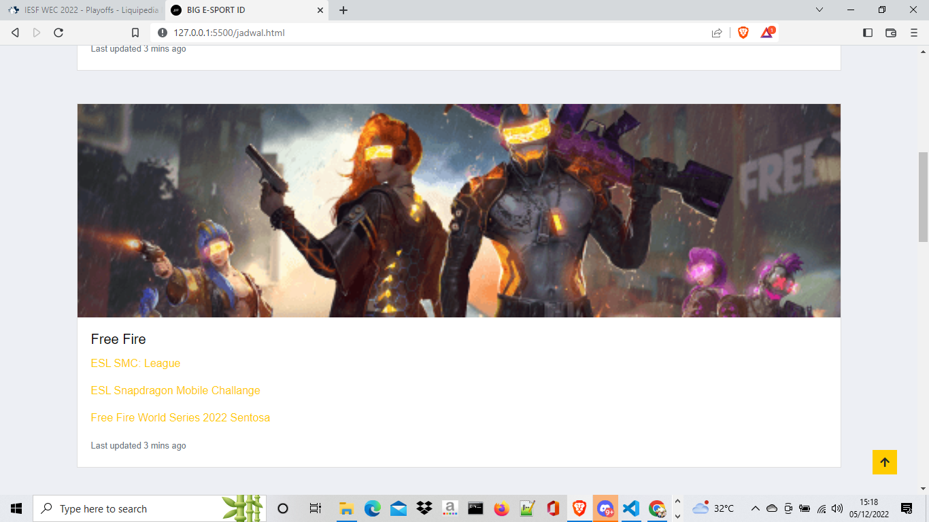
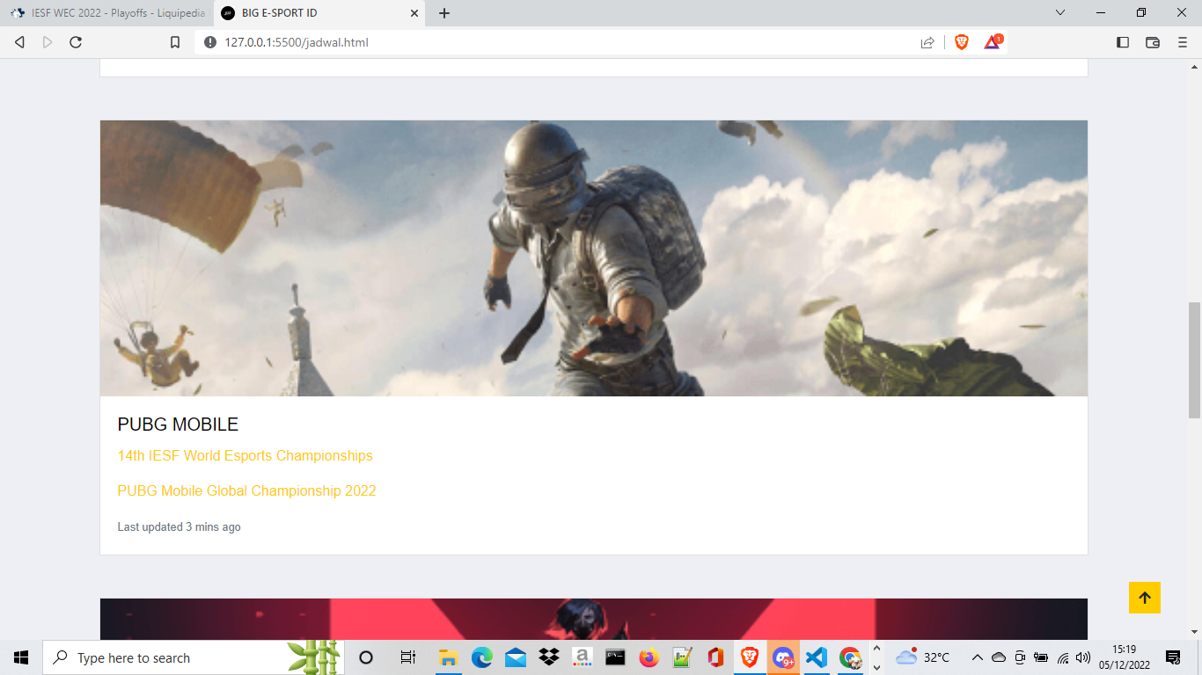
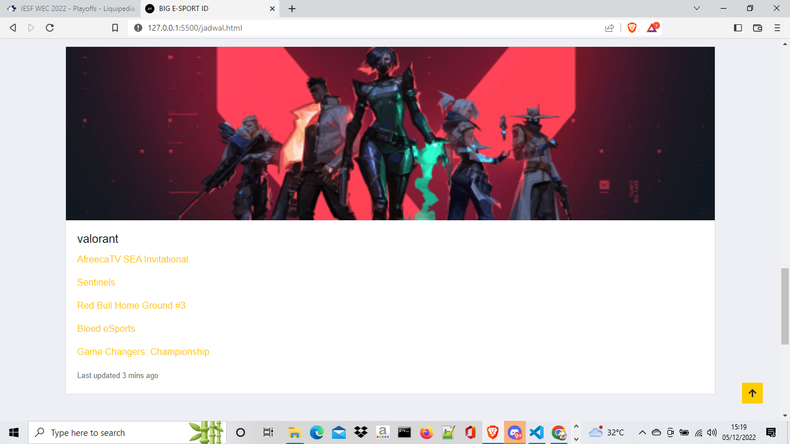
TAMPILAN JADWAL PAGE
Di halaman jadwal terdapat daftar turnamen yang sedang aktif maupun akan berjalan

Slide 16
TAMPILAN STATISTIK

Slide 17
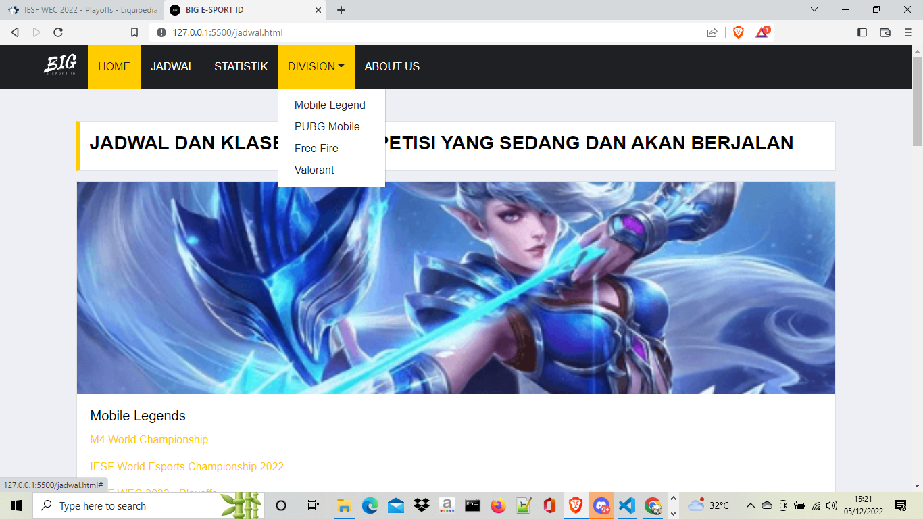
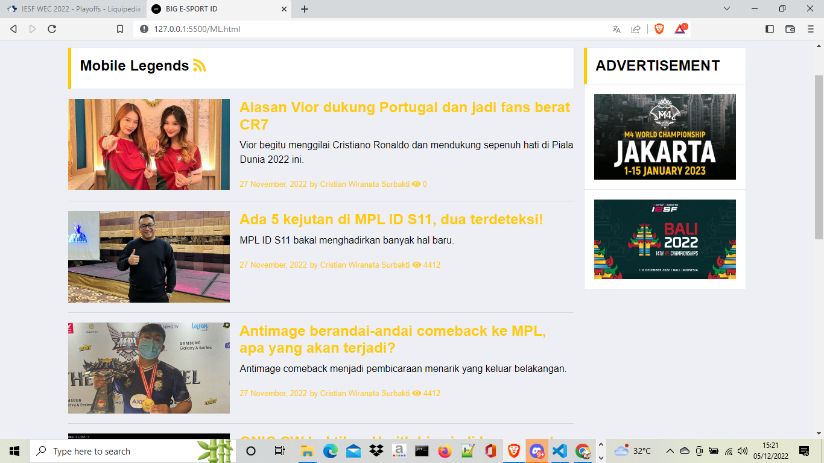
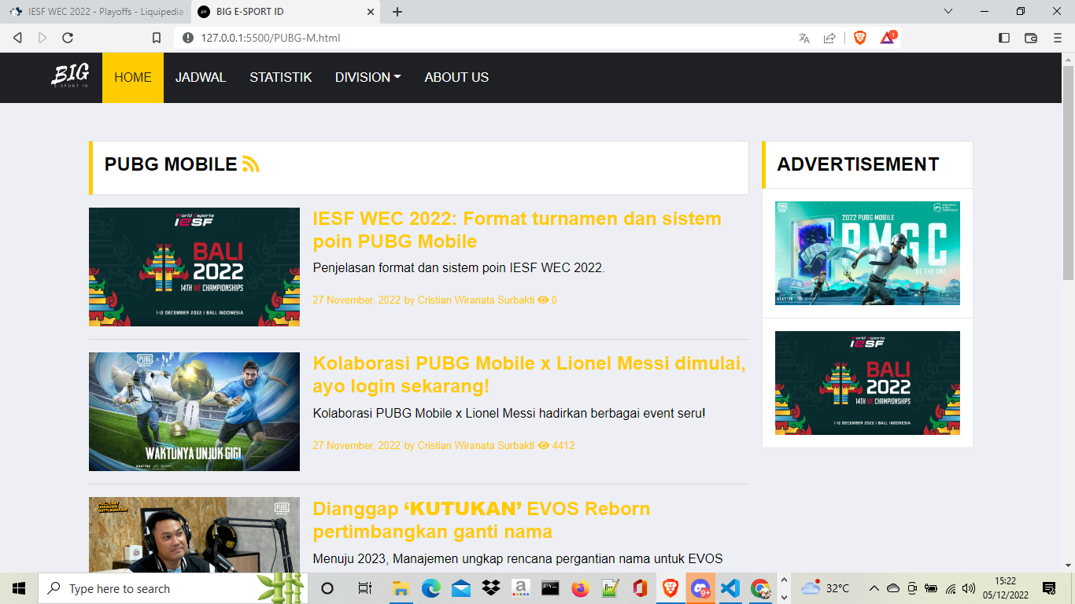
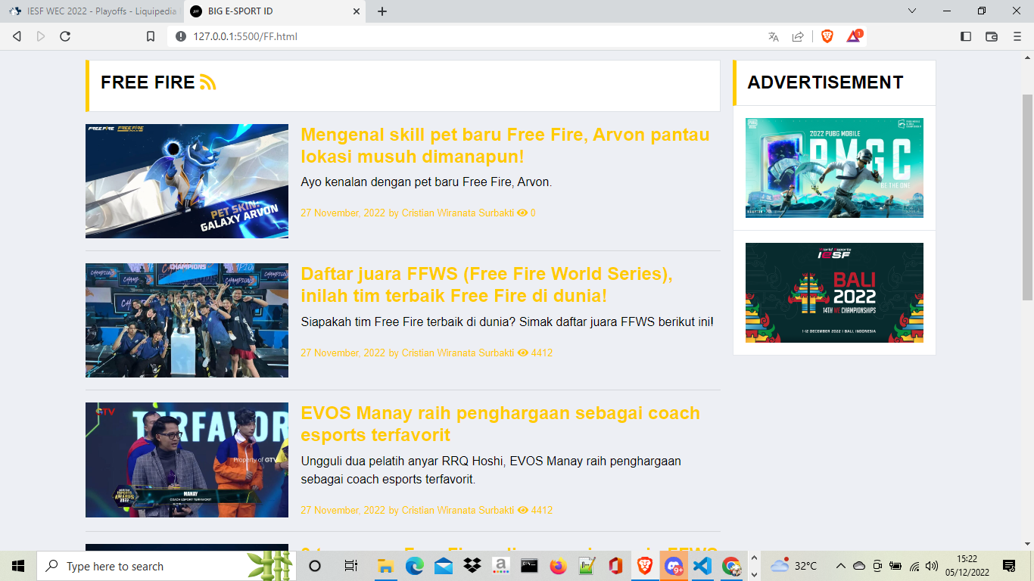
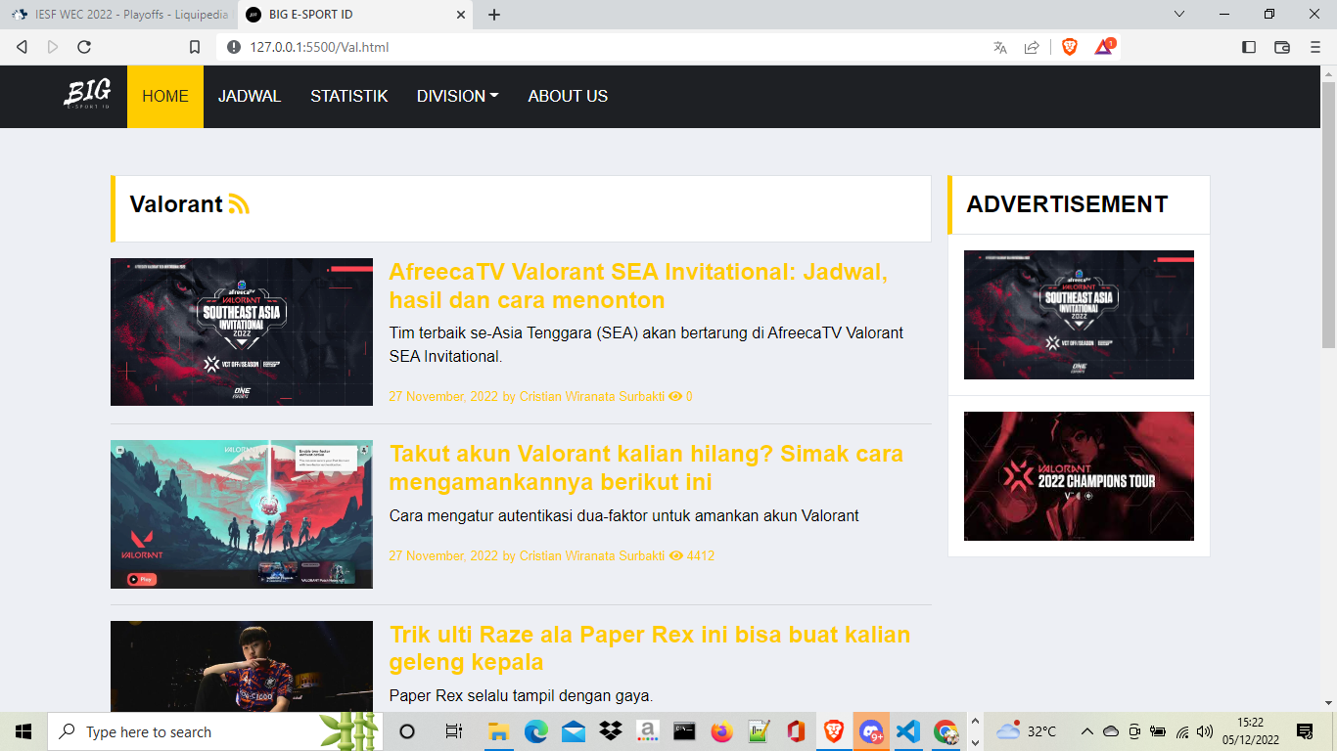
TAMPILAN DIVISION PAGE
Di halaman division page terdapat 4 divisi yang bisa diklik sesuai yang diinginkan

Slide 18
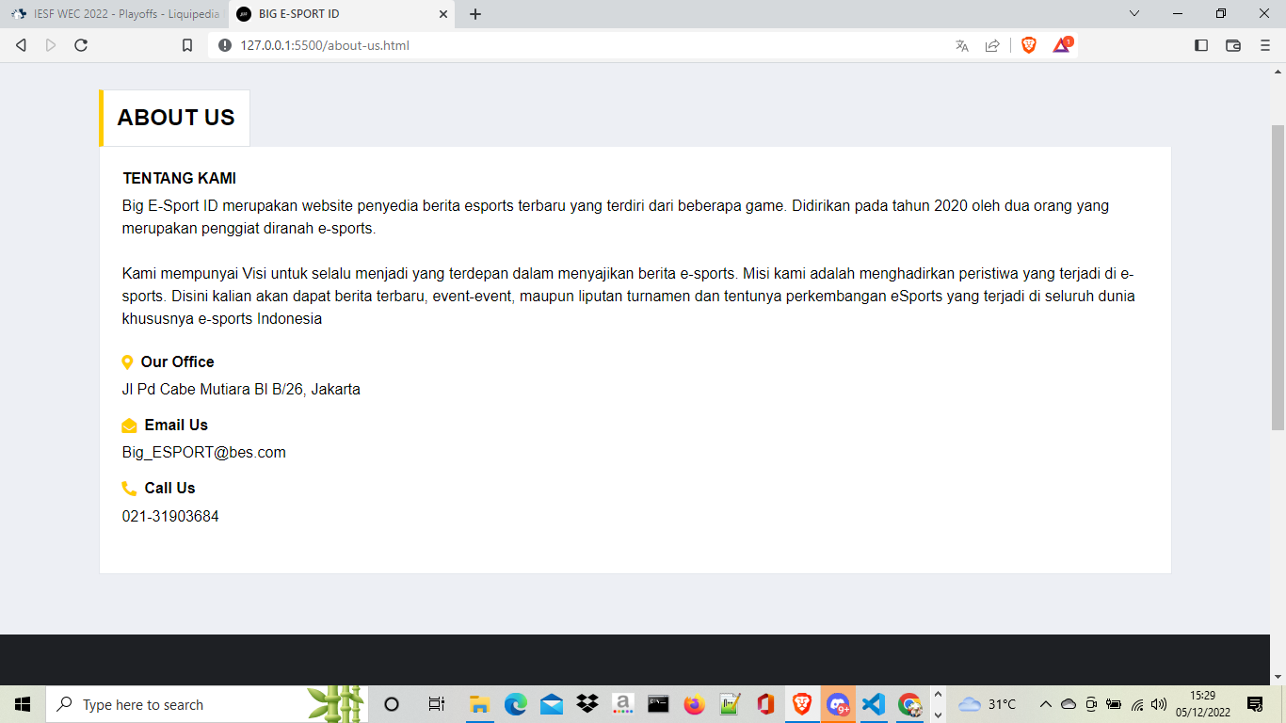
TAMPILAN ABOUT-US Page
Dihalaman About US terdapat tentang kami, lokasi kantor, email kami, no telpon perusahaan

Slide 19
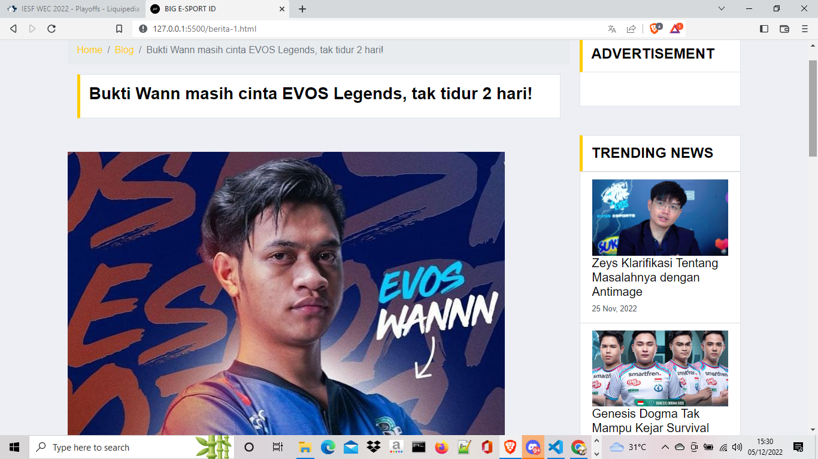
TAMPILAN SALAH SATU BERITA

Slide 20



Thank You!
Do you have any question?

